Slide 1

新課綱後的
臺北市公立技術型高中
私立高中、技術型高中、實驗高中
臺北市立中山女高張云棻校長彙整

Slide 2

1
5
南港高工
松山工農
2
6
大安高工
松山家商
3
7
內湖高工
士林高職
4
木柵高工

Slide 3



01
南港高工
中山女高
Notes:
一路上看到許多人在做好事

Slide 4

南港高工的優勢特色
1.最完善的設備，各科實習工場獨立，分組教學。
2.技能競賽、團隊比賽表現卓越，辦理國際技能交流，開拓學生視野。
3.最好的師資，全校二分之一以上擁有碩士學位，辦學深獲各界肯定。
4.落實產學合作，成立本市節能、自動化及電動車三大技術教學中心
5.與南港市圖結合，提供師生最好的閱讀、學習環境。
6.最便捷的交通位置:高鐵、臺鐵、捷運、公車……就在學校旁。
7.最標準的田徑運動場，經國際田徑總會認證通過。
8.最大的校地，提供學生住宿。
9.提供學生多項獎學金。

Slide 5
南港高工新課綱後的不同與亮點
■ 「技能領域」課程:培育學生跨科別之共通基礎技術能力。本校兼顧基本學科能力及專業技能教育，畢業學生可以選擇升學或就業。
■提供多元選修課程、彈性學習時間，學生可依自己的興趣與能力選擇課程，如:培養金頭腦，帶領學生了解中古車買賣市場的交易。
■提供跨校選修課程：產學攜手專班、產學合作課程、臺科七星計畫……。
■ 「專題實作」課程：以群科教育目標及務實致用為原則，強化學生學習統整、合作分工、文書處理、成果展示、口頭報告與表達、問題解決、團隊創新及實務整合之能力。
■技優保送及特色選才錄取率百分百。
■培育企業老闆最愛的專業人才。
■活動辦理技能交流活動、培訓許多選手與國手，優秀學生可出國參訪。

Slide 6

產官業合作-成立三大技術教學中心
宜蘭縣勞工教育協進會合作訓練課程
西門子自動化技術中心
利用寒假合作辦理挖掘機及鏟裝機訓練課程，提升學生重機械操作專業技術能力。
與德國西門子簽訂合作備忘錄
成立「西門子自動化技術訓練中心」培訓師生
配合技職再造二期計畫申請就業導向專班計畫
節能技術教學中心
進行職場參訪外，並利用寒假及高三畢業前1個月進行職場實習，實際加入公司的生產作業
與台灣區冷凍空調工程工業同業公會簽訂合作備忘錄
培訓並發展節能技術課程
電動車課程教學技術中心
學界及業界合作
與光陽工業股份有限公司簽訂合作備忘錄
推動各校電動機車課程實習場地建立及辦理相關課程
與國立高雄第一科技大學及臺灣高速鐵路股份有限公司簽訂合作合作備忘錄，辦理「軌道車輛工程學習營」

Slide 7
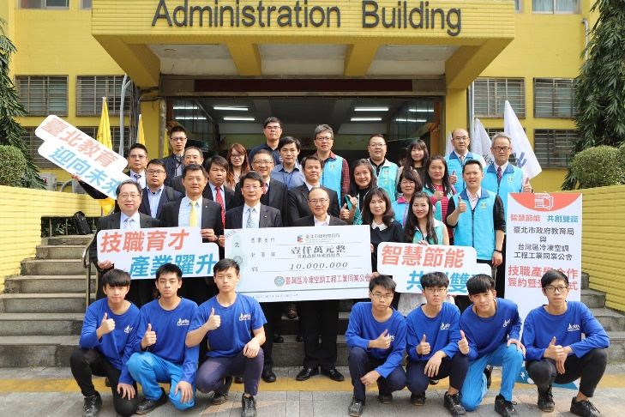
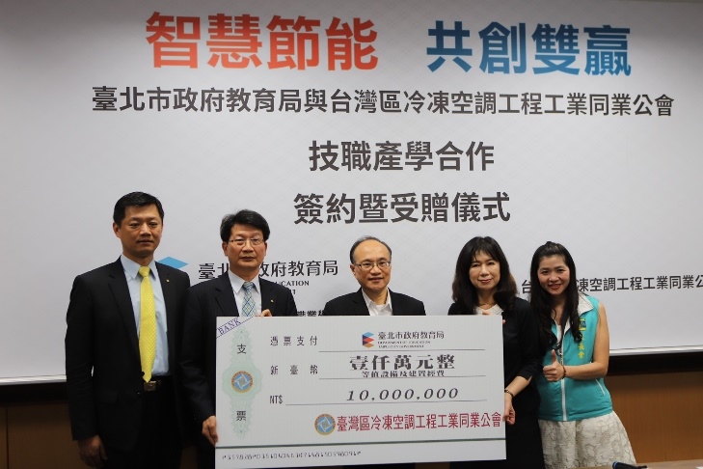
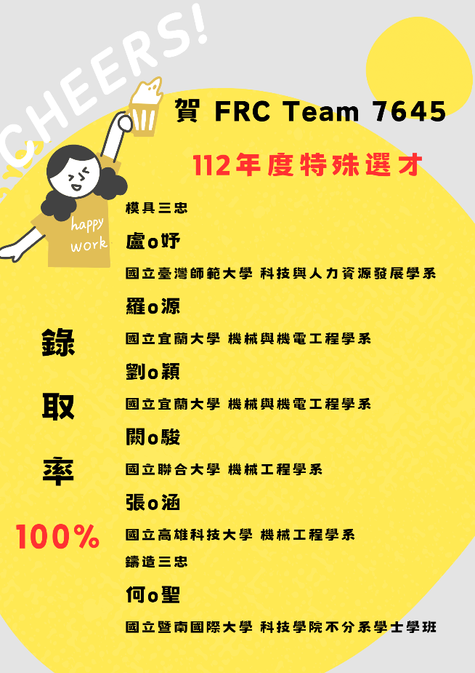
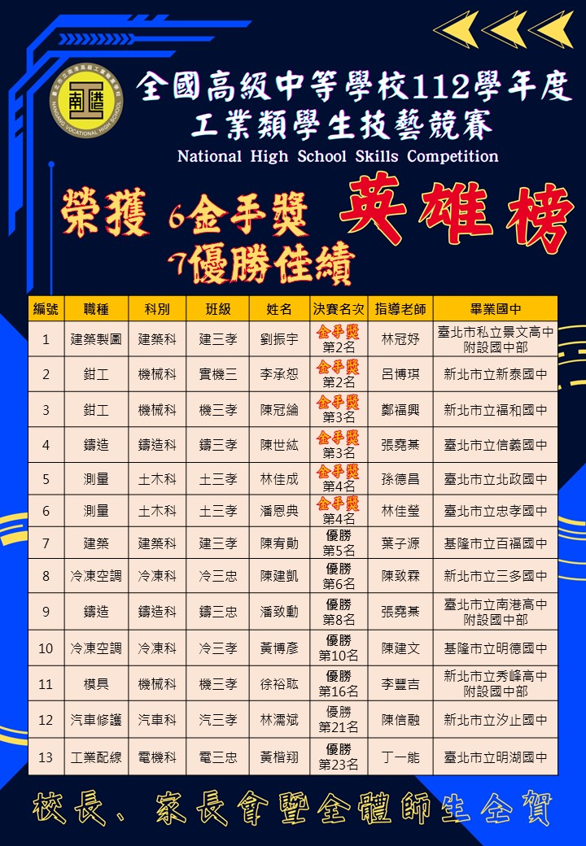
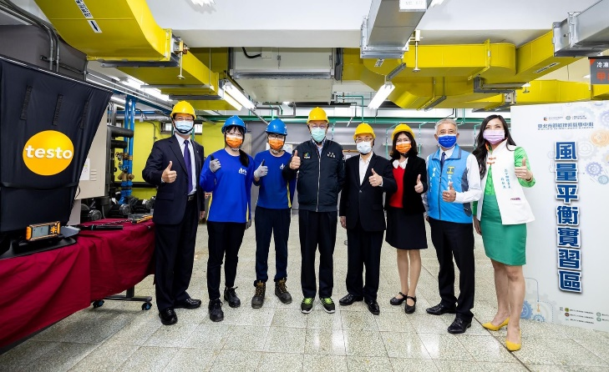
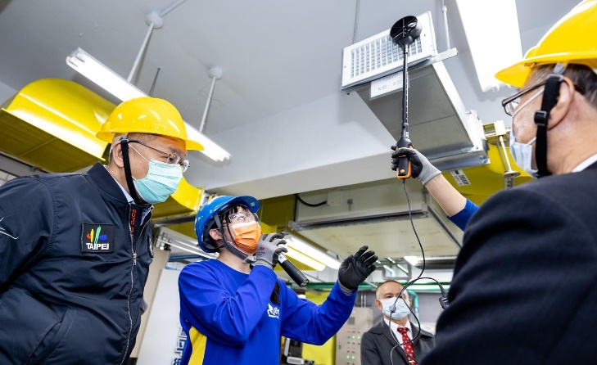
南港高工新課綱後的不同與亮點
產業合作資源豐富
升學績效優異
競賽表現優異

Slide 8
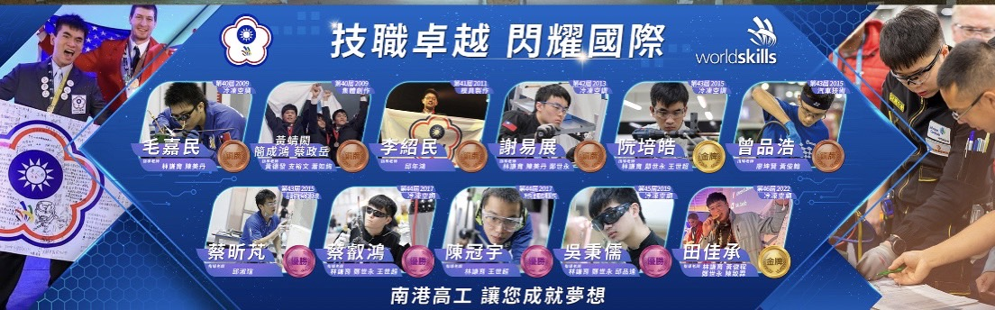
同學們的優異表現-國手培育的搖籃

Slide 9
02
大安高工
中山女高
Notes:
一路上看到許多人在做好事

Slide 10

大安高工 技職群科
電機
電子群
(電機類)
電機科
控制科
電機
電子群
(資電類)
資訊科
電子科
機械群
機械科
電腦機械製圖科
冷凍
空調科
土木
建築群
設計群
建築科
社會、自然
綜合高中
圖文
傳播科
電機、資訊
機械、建築
技職群科(5群10科)
綜高6學程

Slide 11
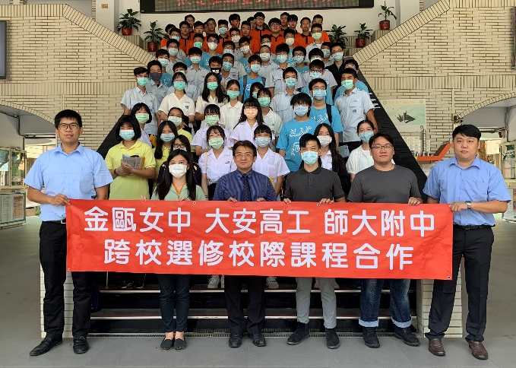
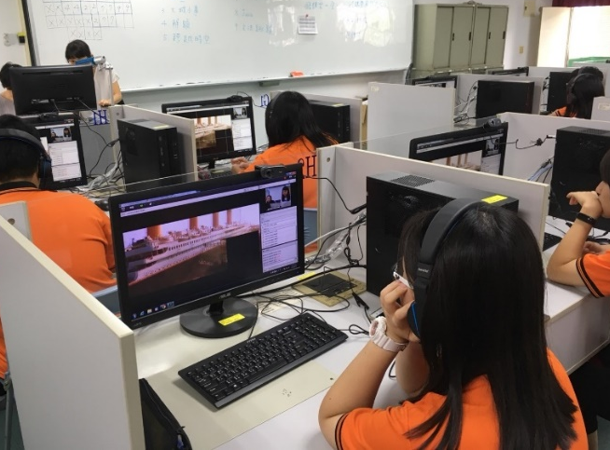
大安高工 新課綱特色與優勢
跨域特色課程、培養多元專業
落實專題實作、採全英語發表
適性分組教學、兼顧學生差異
多益英語檢定、臺英學士課程
產學合作課程、引入業界資源
課程前導學校、成果領航技高～
跨校多元選修、網路學校課程

Slide 12

技高三部曲
成為各領域的達人！
有前途
好好讀
選技職

Slide 13
03
內湖高工
中山女高
Notes:
一路上看到許多人在做好事

Slide 14
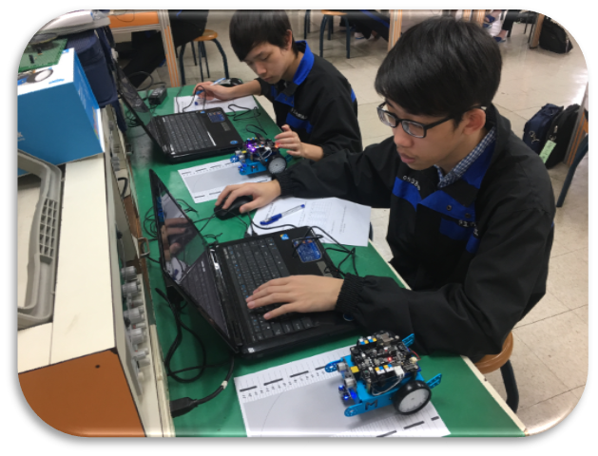
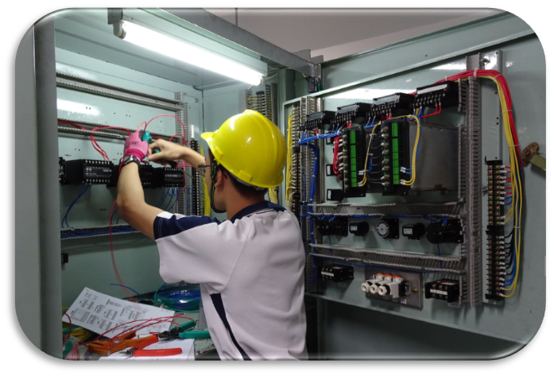
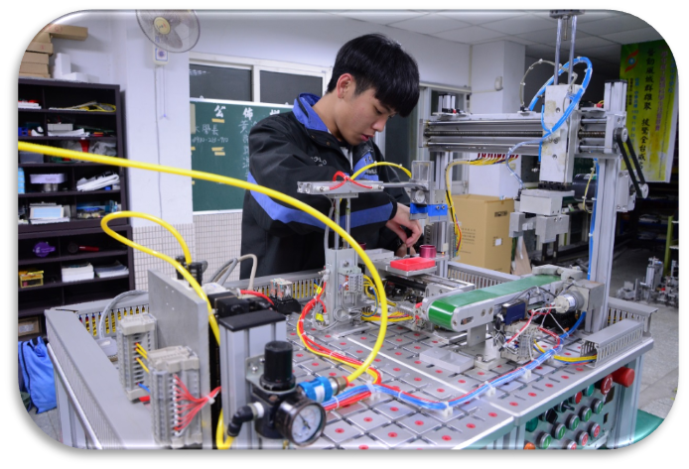
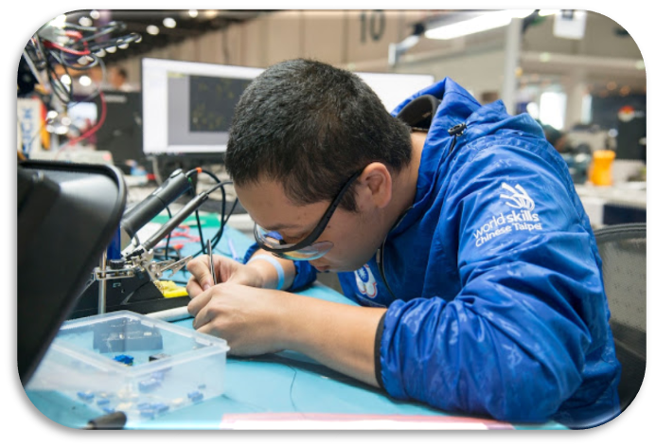
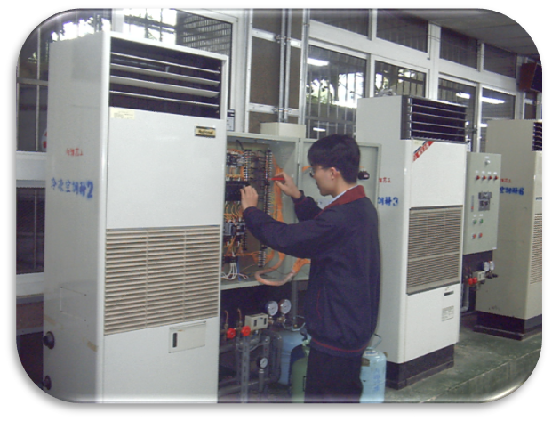
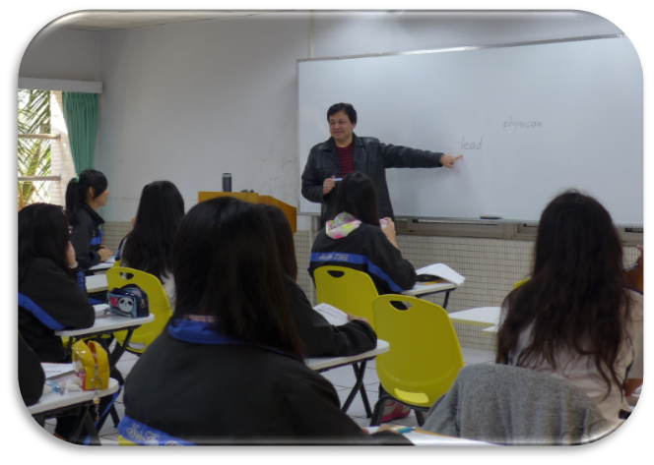

智慧跨域 科技人文
校本特色、多元跨域
前瞻專業 跨域整合
資訊科
電機科
智慧教學 優化實習
智慧跨域內湖高工科技人文
控制科
電子科
產學合作 專業教學
科技設施 資源整合
冷凍科
應用英文科
品德素養、全球在地

Slide 15
111學年度畢業生-公立學校榜單
國立臺灣科技大學 2
國立臺北科技大學 14
國立雲林科技大學 9
國立高雄科技大學 38
國立勤益科技大學 43
國立虎尾科技大學 28
國立臺中科技大學 8
國立屏東科技大學 4
國立聯合大學 18
國立臺東專科學校 6
國立澎湖科技大學 6
國立金門大學 4
國立臺北商業大學 1
國立清華大學 1
國立政治大學 1
國立中興大學 1
國立臺北護理健康大學 7
國立體育大學 3
國立臺北教育大學 1
臺北市立大學 3
國立臺中教育大學 1
國立彰化師範大學 4
國立高雄大學 1
國立高雄師範大學 1
國立屏東大學 3
國立宜蘭大學 4
臺灣警察專科學校 1

Slide 16
內湖高工第51~53屆全國技能競賽成績
獲獎 種類 | 110年度 (51屆) | 111年度 (52屆) | 112年度 (53屆)
金 | 1 |  | 1
銀 | 1 | 1
銅 |  |  | 1
第4名 |  |  | 3
第5名 |  |  | 1
前五名 | 2 | 1 | 6
佳作 | 2 | 3 | 5
小計 | 6 | 5 | 11

Slide 17
內湖高工110-112學年度 全國工業技藝競賽成績
參賽職種 | 110學年度 |  | 111學年度 |  | 112學年度
 | 獎項 | 名次 | 獎項 | 名次 | 獎項 | 名次
冷凍空調 | 金手獎 | 4 |  |  | 優勝 | 8
電腦修護 | 金手獎 | 5
冷凍空調 | 優勝 | 9
室內配線 | 優勝 | 10 | 優勝 | 10 | 優勝 | 19
電腦軟體設計 | 優勝 | 13 | 金手獎 | 3 | 金手獎 | 4
工業配線 | 優勝 | 17 | 優勝 | 21
工業電子 |  |  | 金手獎 | 6 | 金手獎 | 4
機器人 |  |  |  |  | 優勝 | 14
每年均獲得全國競賽金手獎殊榮
小計 | 金手獎 | 2 | 金手獎 | 2 | 金手獎 | 2
 | 優勝 | 4 | 優勝 | 2 | 優勝 | 3
總計 | 6 |  | 4 |  | 5

Slide 18
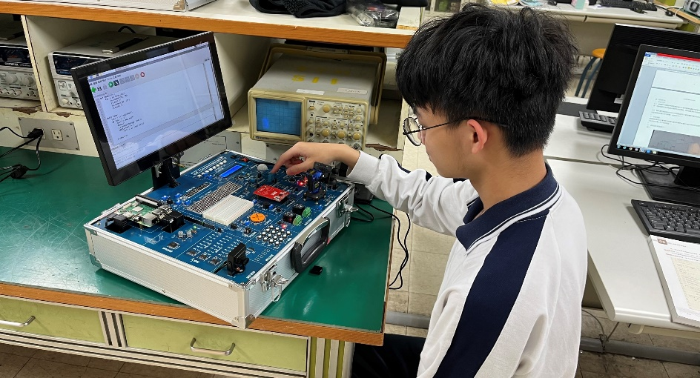
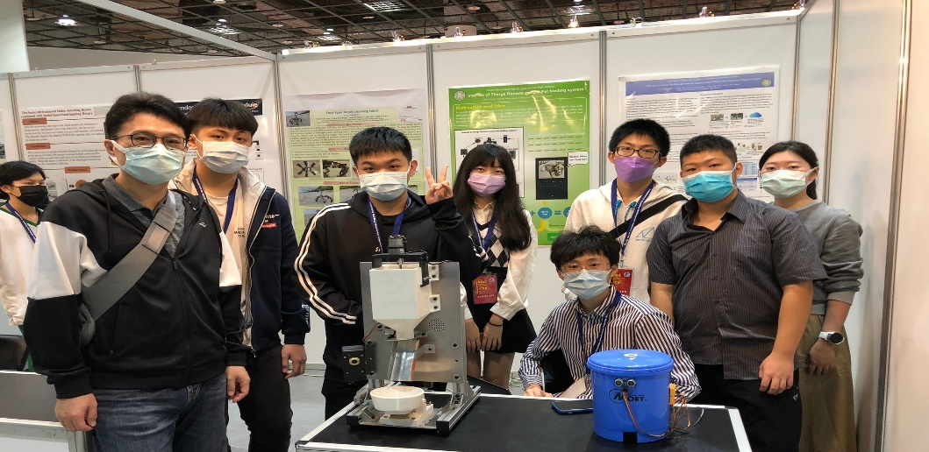
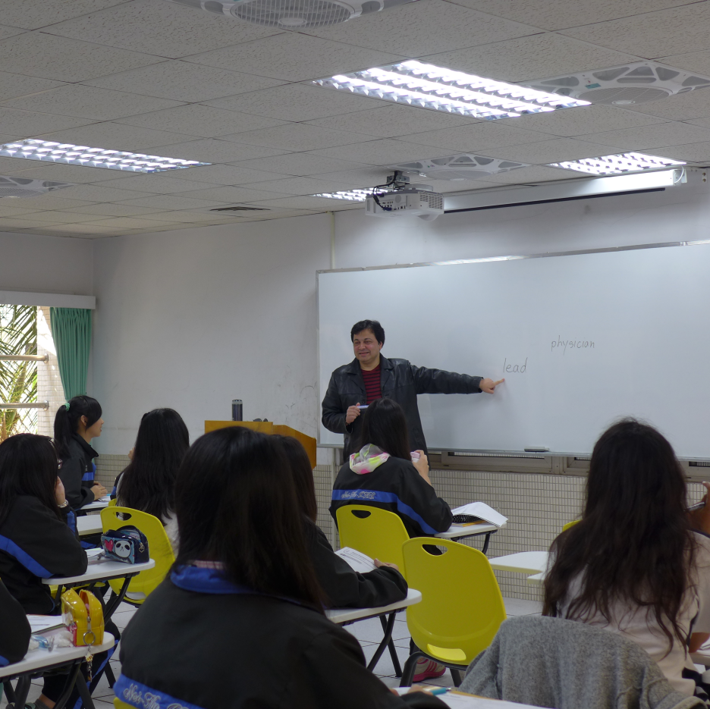
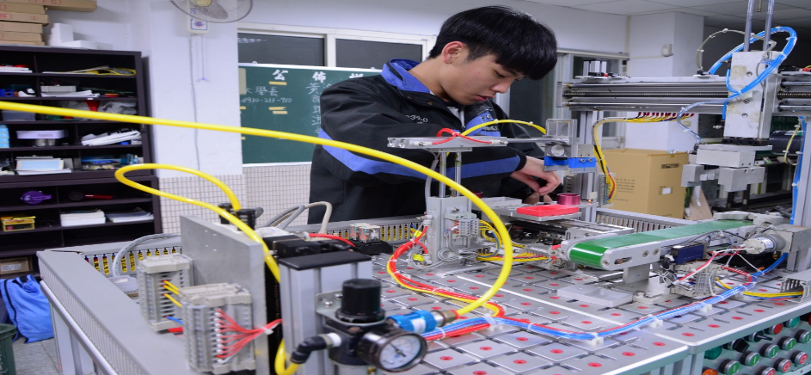
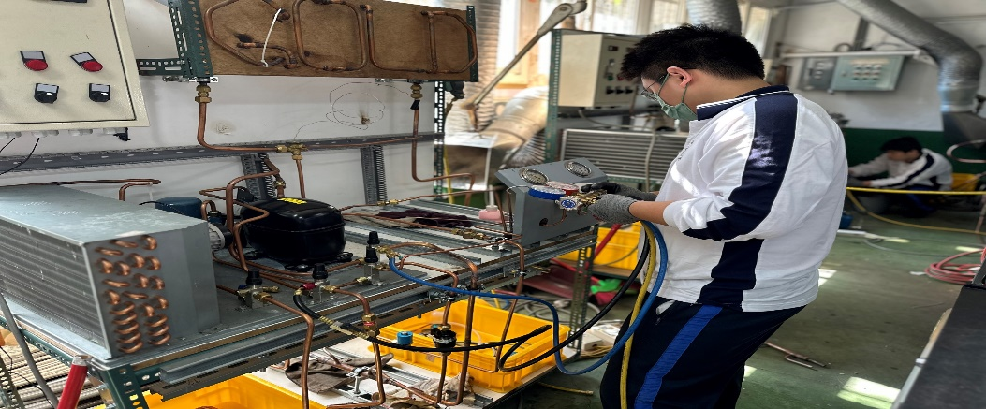
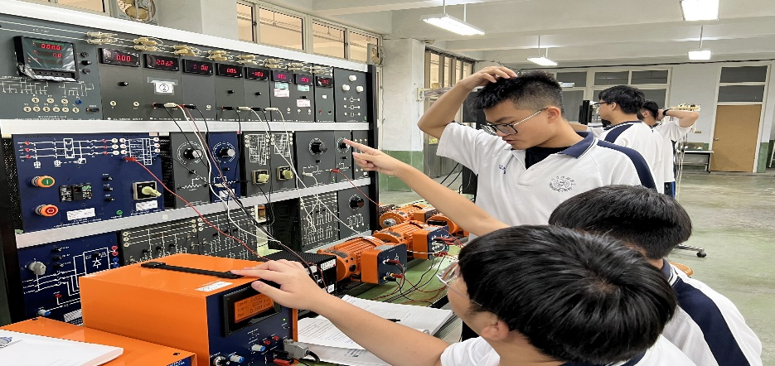
電子科
資訊科
應英科
傳授有關視聽、通信、微電腦控制、電腦網路、電子儀器、電子電路等電子專業技能。
探索資訊技術領域，啟發專業興趣。
傳授資訊技術理論，訓練專業技能。
擴展視野及人文關懷，激發創造發明潛力。
聘請外籍老師教授英語聽講課，全英語環境提升學習樂趣與成效。訓練學生思考、組織、創作、表達能力。
控制科
冷凍科
電機科
現今科技時代，工業4.0自動化已是目前的一種趨勢，歡迎加入探索「自動化科技」的行列！
冷凍空調即為環境控制，因此綠能、綠建築、能源科技等相關產業，亦與冷凍空調科息息相關。
注重基礎訓練，養成優質技術人力。多種類的電機機械基礎技術，全方位的專題應用領域整合。

Slide 19
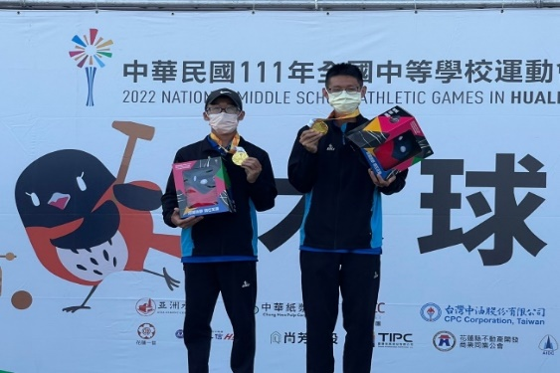
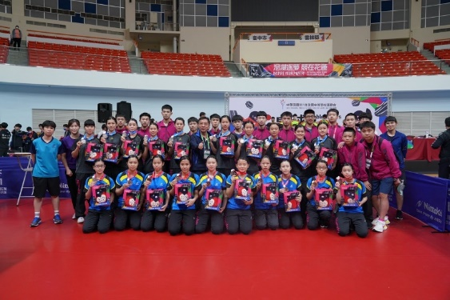

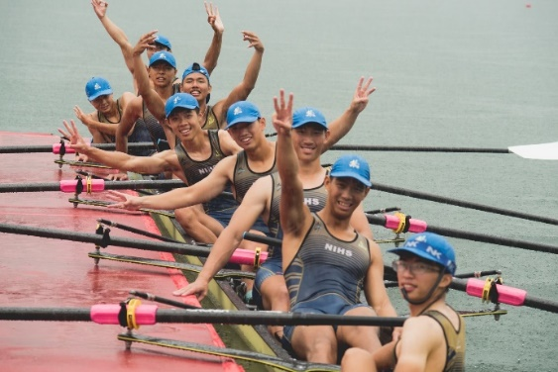
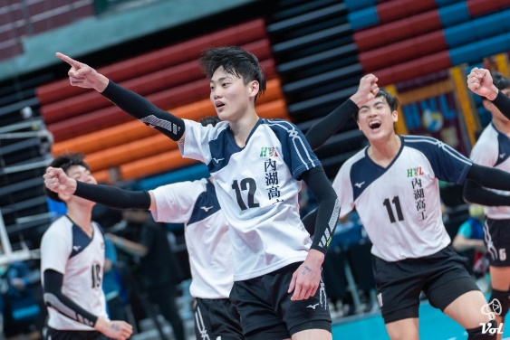
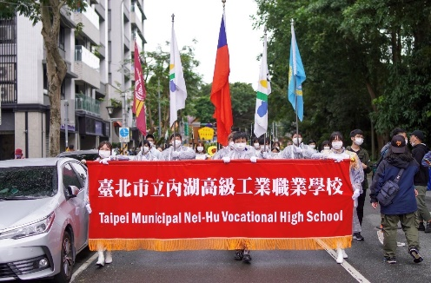
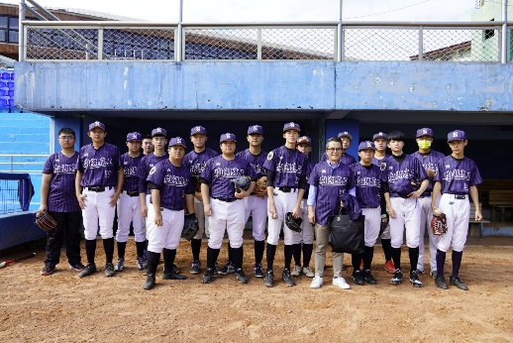
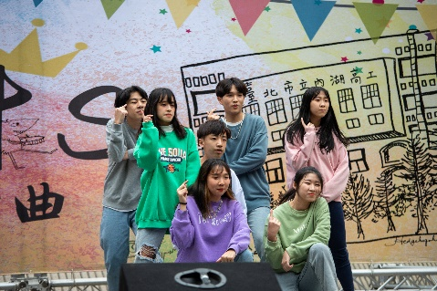
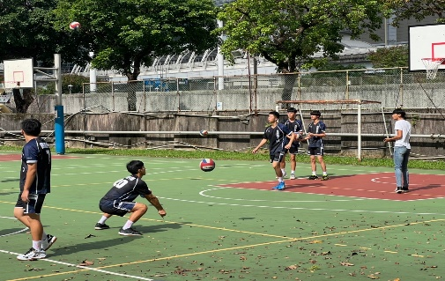
社團活動
棒球社參加黑豹旗、全國軟式棒球
籃球社參加北市教育盃、乙組聯賽
排球社參加中正盃
傳說電競社ACS校園聯賽第四名
儀隊參加2023台北燈會藝文饗宴
韓研社參加2023台北燈會藝文饗宴
體育班競賽成績

Slide 20

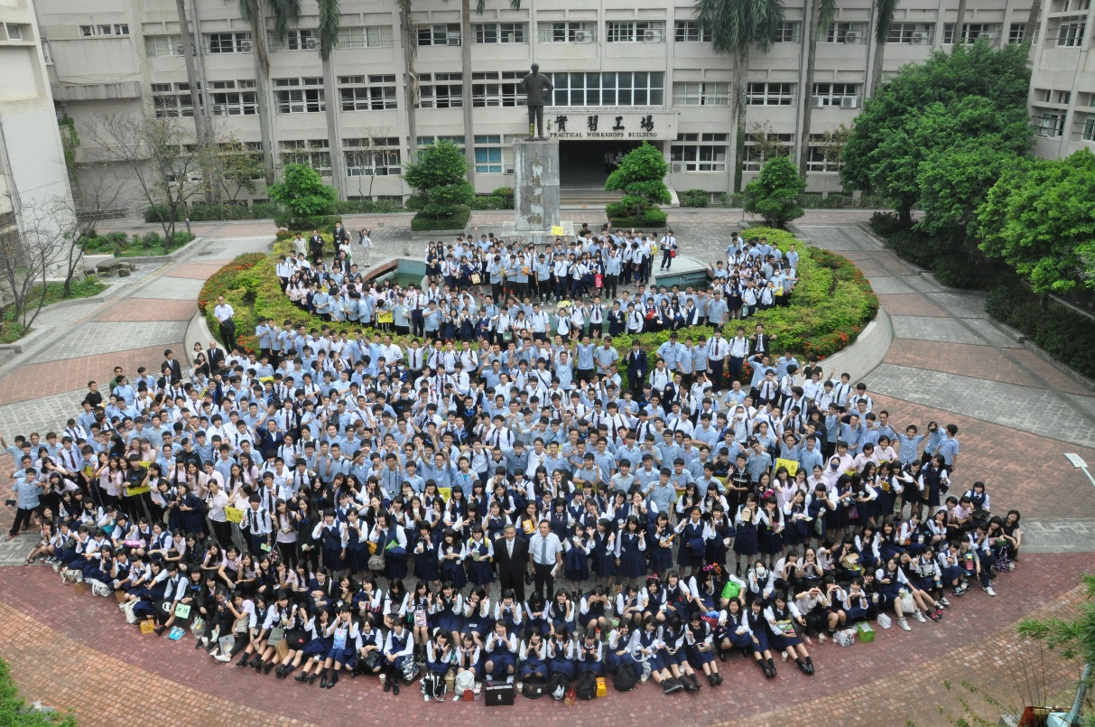

國際交流
蒞校參訪
日本千葉縣立土氣高等學校
交換學生

Slide 21

內湖高工-精進發展主軸
專業技能發展
強化產學合作
1.專業證照及認證課程
2.青少年競技培訓中心
3.特教微電腦修護班
4.海外實習見學
1.產學攜手A.I.O.T.技術中心
2.業師協同教學
3.企業認證與技能協訓、實習見學
4.國中技藝與職涯探索
前瞻永續校園
學習精進補強
1.數位學習、智慧管理
2.校園整體規劃、整建
3.資源共享、產學共榮
1.智慧校園、數位教學
2.AI智慧跨域學校特色課程
3.專業英文課程、活動
4.課後輔導、學習扶助

Slide 22
04
木柵高工
中山女高
Notes:
一路上看到許多人在做好事

Slide 23

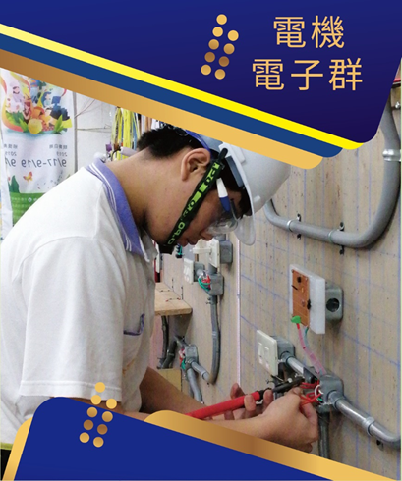
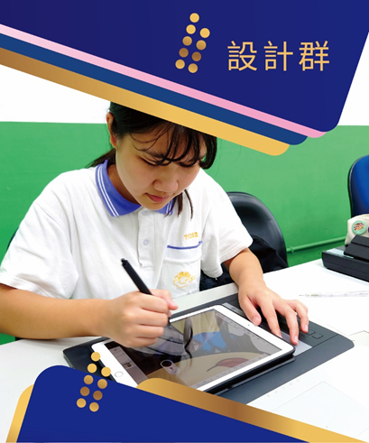
臺北市立木柵高工
交通便利(捷運木柵站旁)。
環境優美(榮獲國家環境教育獎)
注重學生生活教育:榮獲國教署品德教育績優學校
輔導升學，國立科技大學逾30%。
落實技能，學生技能專業證照取得超過100%。
技能超群，近5年全國技能競賽成績名列前茅，屢獲國際技能競賽國手。
機械科
模具科
鑄造科
配管科
製圖科
電機科
電子科
冷凍空調科
多媒體設計科

Slide 24

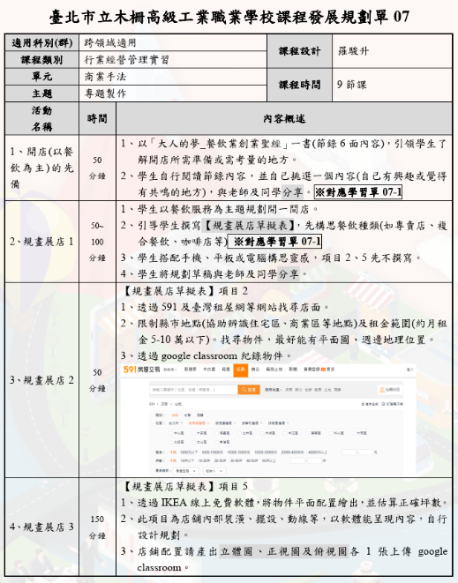
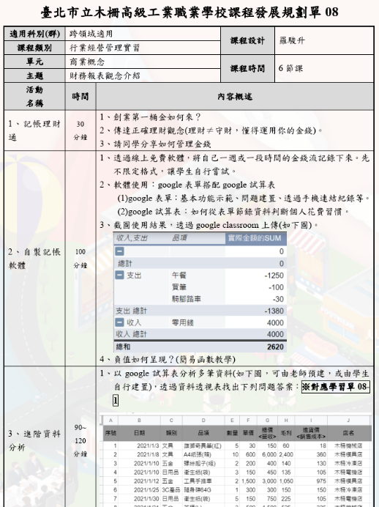
特色課程範例
(行業經營管理實習)
說明：
  行業經營管理實習(老闆學程)為高三跨域選修課程。由專業師資帶領不同領域學生(機械群、電機電子群)，整合所學，創新思考。
理念：
  在專業技術基礎上，增廣學生事業經營相關知能，啟發學生創業潛能。
  在原有專業知識融入估價、試算、成本、人力評估等元素，配合生活情境，導入經營概念。
操作：
  以社群輔助課程教材開發(如右)。
  規劃商業行腳(造訪企業)及老闆講堂課程(邀請微型創業老闆分享) ，讓課程更接近現場。
  並協同教學教授專精課程(如宣傳廣告設計、簡報、拍攝手法等內容) 。
  課程結合智慧教室API及google classroom，讓學生學習歷程能完整保留、呈現。
本校博思(BOSS)講堂專業社群開發課程教材(12單元)

Slide 25
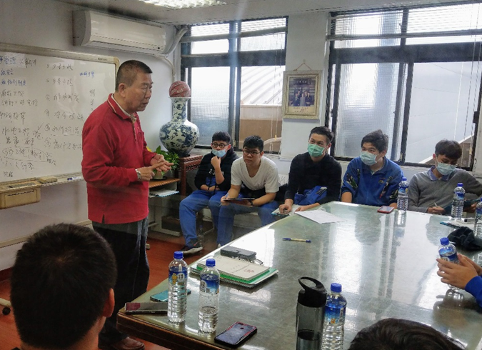
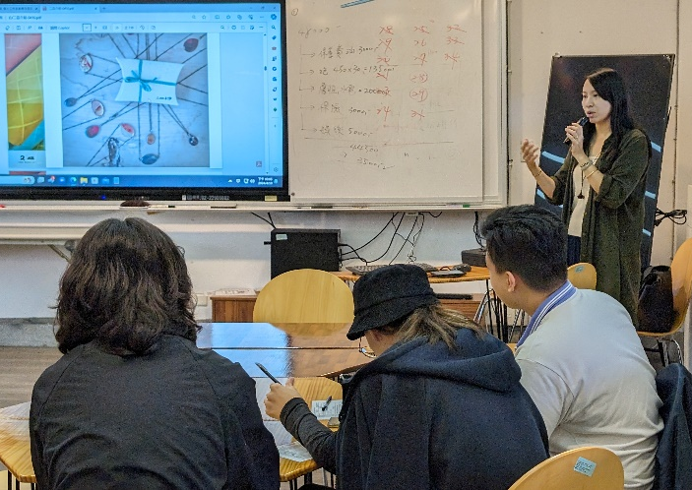
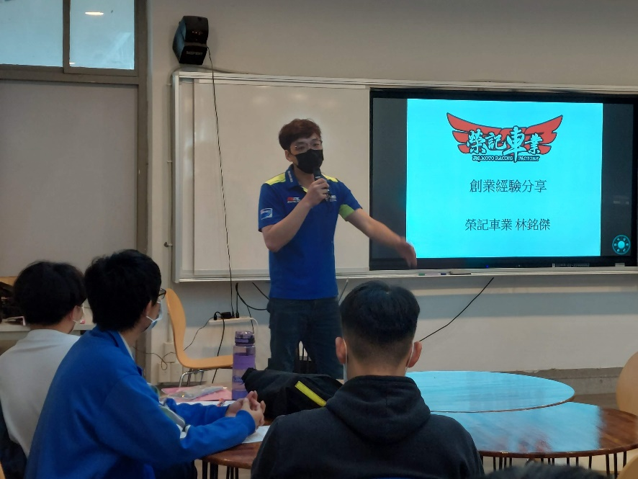
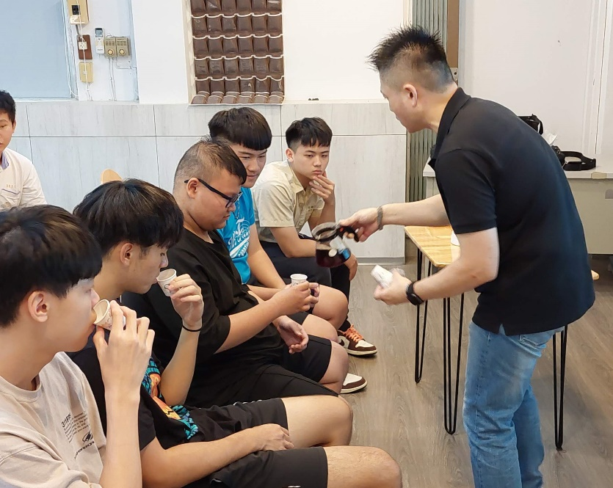
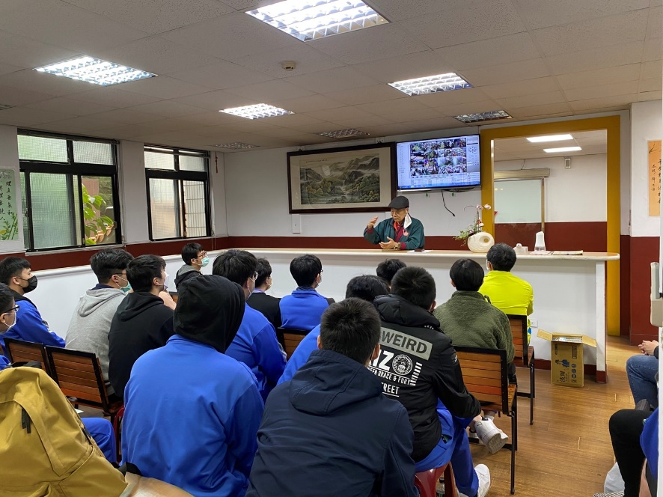
老闆講堂
單元活動
<老闆講堂>企業老闆經驗傳授(伍智金屬張董事長)
<老闆講堂>邀請二皿設計工作室負責人李孟書小姐分享創業經驗
<老闆講堂>榮記車業林銘傑負責人給予學生創業經驗分享
<老闆講堂>143PolarisCafe張家浩負責人現場展示手沖咖啡
<老闆講堂>企業老闆經驗傳授(伍智金屬游副董事長)

Slide 26
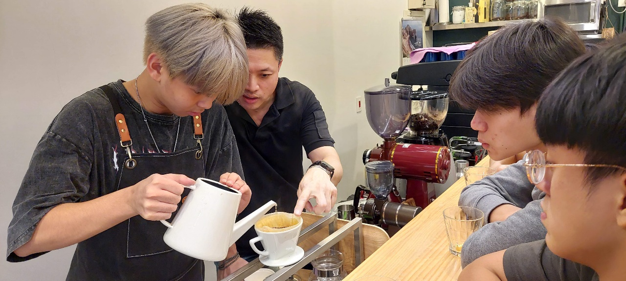
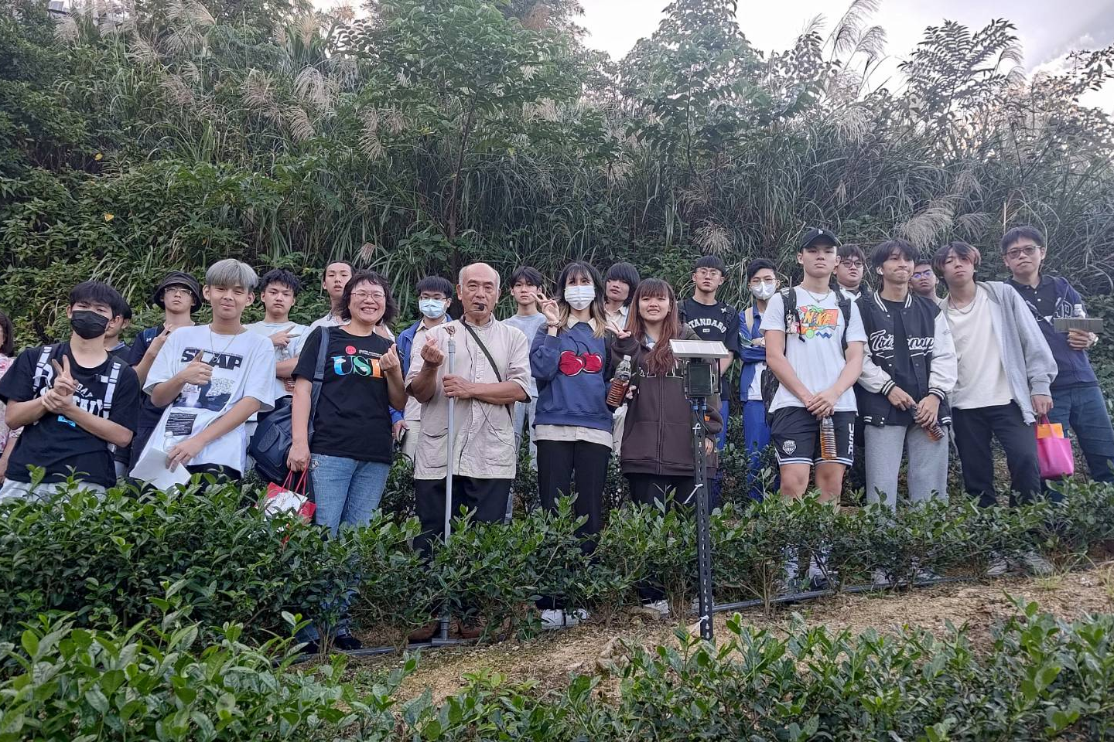
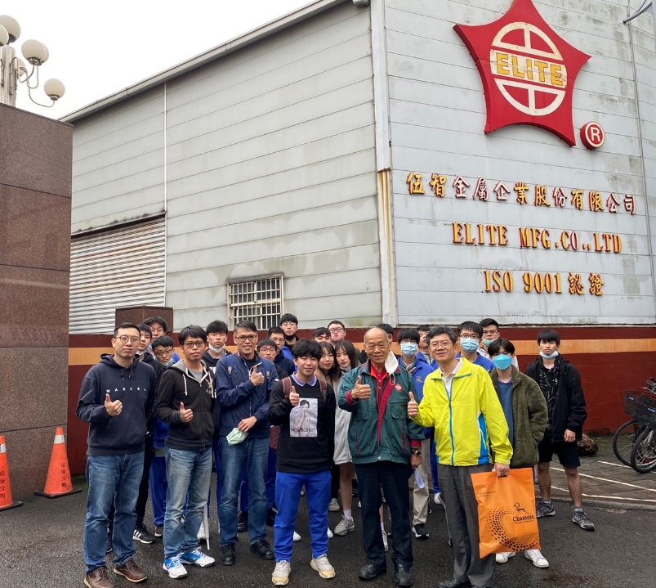
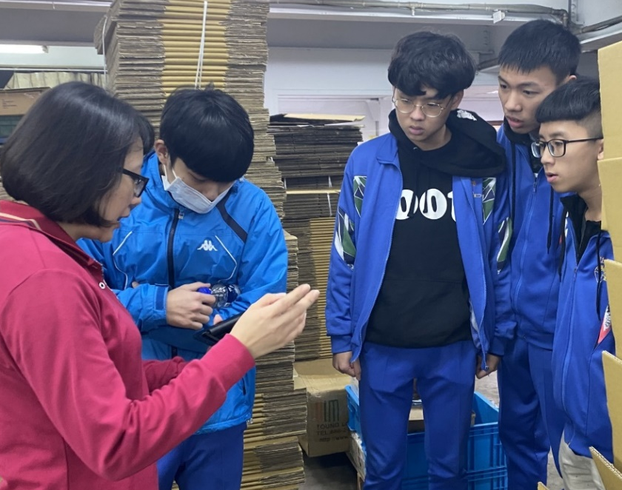
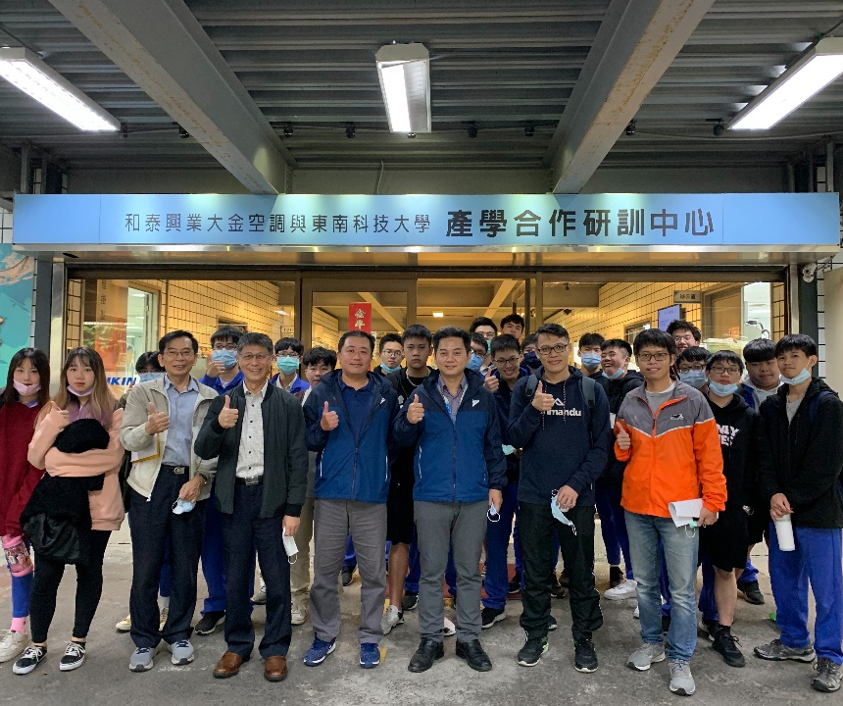
商業行腳
單元活動
<商業行腳> 143PolarisCafe體驗手沖咖啡
<商業行腳>實地走訪貓空了解經營模式(威叔茶莊)
<商業行腳>師生參訪伍智金屬公司
<商業行腳>模具場區走訪學生能了解生產動線
<商業行腳>師生參訪大金產學合作研訓中心

Slide 27
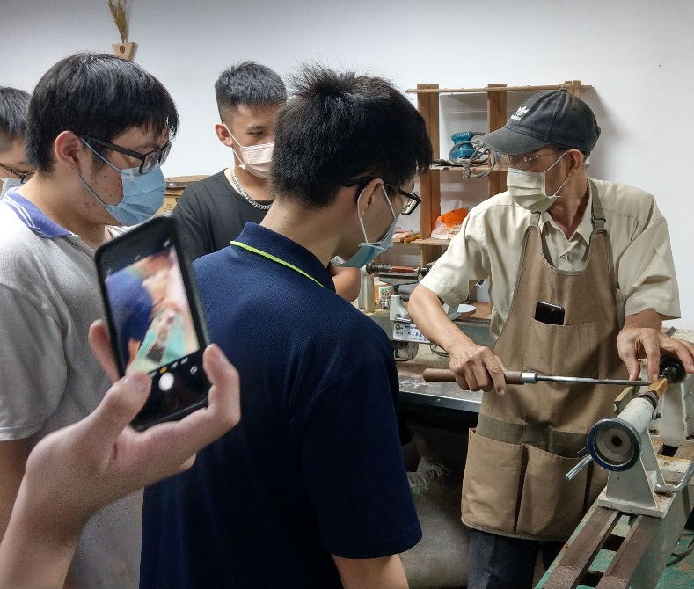
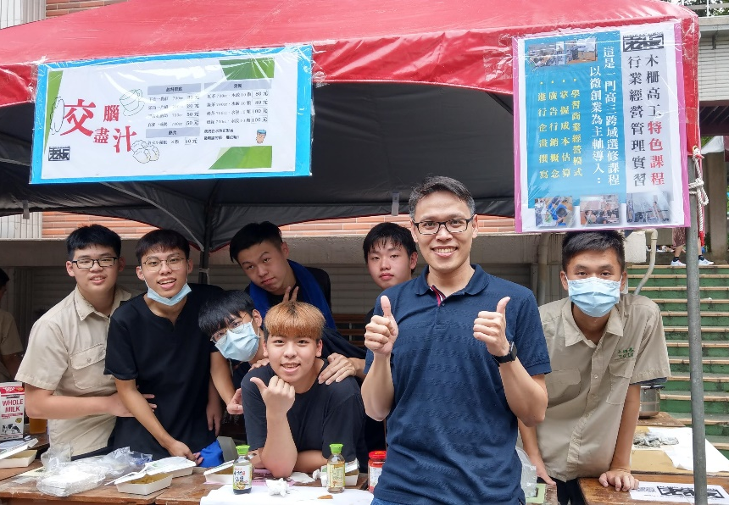
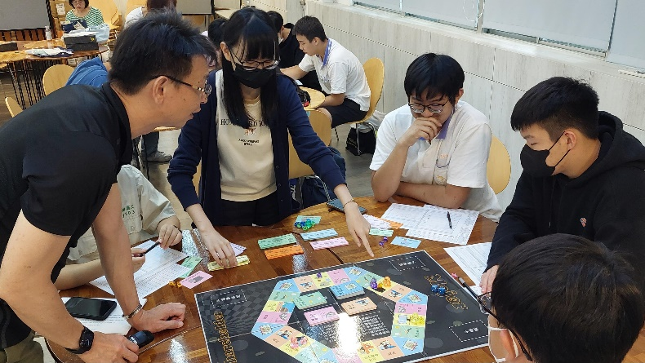
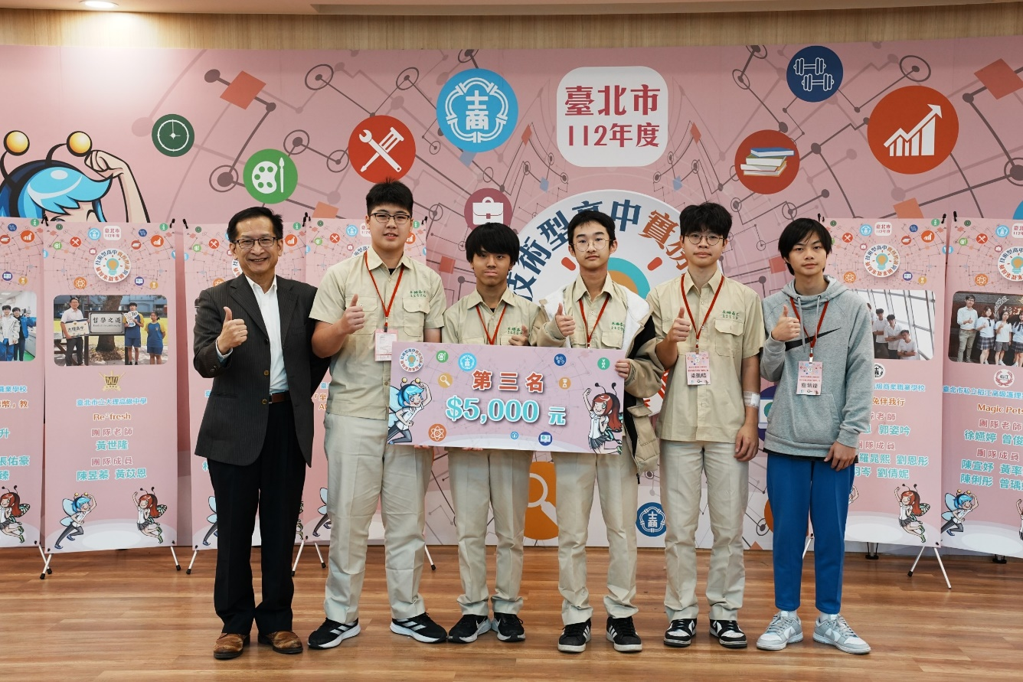
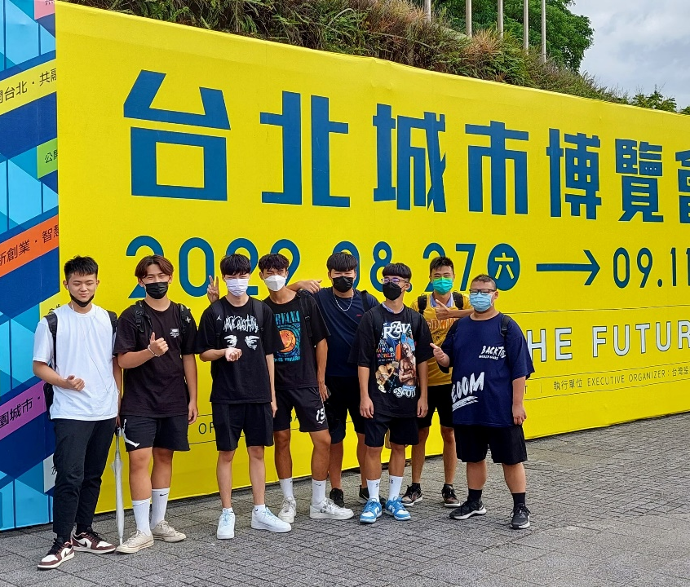
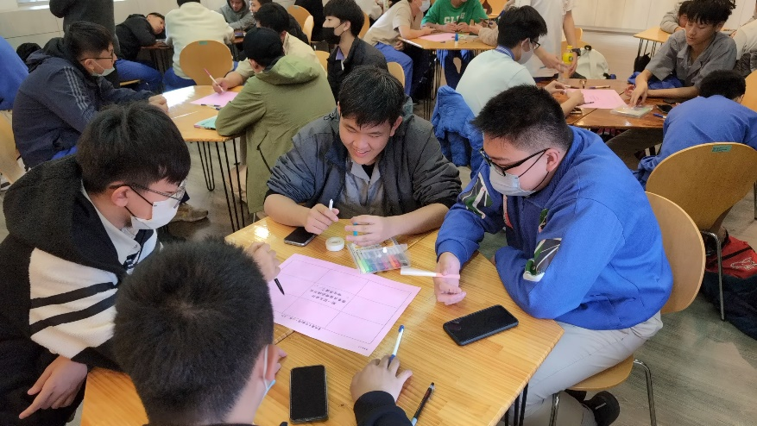
多元學習
學習過程
邀請業師(汪永文老師)引導學生木工藝品製作及商轉
課程搭配校慶擺設攤位，實際體驗商業模式
與中國科大及保富國際游翰霖先生合作透過桌遊引導學生清楚了解公司營運
透過曼陀羅九宮格引導協助學生找出創業的核心
師生參訪臺北城市博覽會
課程學生連續四年參加臺北市實務閱讀創業提案競賽皆獲得佳績

Slide 28
木柵高工
產學合作專班
分機械群、電機電子群招生
合作模式
技高階段：
  身分：木柵高工學生
  高三獨立專班：進行專班課程教學。
  實習式：學期中至合作企業接受職業技能訓練(高三畢業前實施6周校外實習)
科大階段：
  身分：員工
  421制：原則上每週工作4天、上課2天、休息1天(依規定每週工時40小時，若配合合作廠商作息每日工作8小時，則彈性調整為每週工作5天，上課時間為每週五夜間與週六)以社群輔助課程教材開發

Slide 29
機械群
合作科大
龍華
科技大學
(機械工程系)
班別
機械產業實務專班
招生
人數
40人
合作廠商
健策精密工業股份有限公司(25人)
大台北區瓦斯股份有限公司(10人)
弘勝興實業股份有限公司(5人)
木柵高工成就學生、培育企業中階技術及領導人才
電機
電子群
合作科大
臺北城市
科技大學
(資訊工程系)
班別
半導體產學攜手專班
招生
人數
35人
合作廠商
南亞科技股份有限公司(35人)

Slide 30
05
松山工農
中山女高
Notes:
一路上看到許多人在做好事

Slide 31
松山工農學校設科狀況
技術型高中設有
電機科、電子科、資訊科、機械科、汽車科、化工科、
園藝科、食品加工科
共6群8科51班
綜合型高中設有
「學術學程」(含自然學程、社會學程)、
「專門學程」(含園藝、電子、及化工技術學程)
共5學程9班
綜合職能科設有
餐飲服務專班共3班

Slide 32
松山工農校務經營的方向
學生學習三有
關注學生三涯
有趣
有效
有用
提供學生三師
業師
科大端教師
學校端老師
發展學生三創
創意
創新
產創
學涯
職涯
生涯
適性發展(築夢)
多元展才(逐夢)
行行出狀元(圓夢)

Slide 33
松山工農優質表現
國立大學升學率
榮獲108年公私立高中職校務暨專業類科評鑑結果【第一等】
榮獲臺北市百大行政人員評選金質獎
榮獲臺北市優質學校行政管理優質獎
榮獲臺北市百大績優衛生體育教育行政人員評選團體銀質獎
臺北市百大績優工程採購及財管教育行政人員團體組金質獎
國際學校認證(ISA)基礎級
臺美生態教育學校銅牌認證
榮獲臺北教育111標竿學校
臺北市教學卓越獎通過
本校91%以上畢業生直接就讀大學
學年度 | 國立大學升學率
109學年度 | 64.68%(職科70%)
110學年度 | 61.62%(職科69.7%)
111學年度 | 65.02%(職科69.6%)
112學年度 | 68.03%(職科72.62%)

Slide 34




技能前進世界
技藝名耀全國
2019年第45屆國際技能競賽榮獲
電氣裝配「銀牌」
2022年第46屆國際技能競賽榮獲
(臺北市只有6名國手，本校有3名)
工業控制「銅牌」
雲端運算優勝
電子優勝
2023年國際展能節技能競賽榮獲
工業電子「金牌」
2024年第47屆國際技能競賽國手
  造園景觀(臺北市只有4名國手，本校有2名)
2024年第54屆全國技能競賽北區分賽
  青年組金牌6職種9人
  銀牌4職種5人
  銅牌1職種1人。
  青少年組獲得金牌1職種1人。
  合計38人獲得各類獎項，全台北市最多
ComprehensiveHightSchool

Slide 35
06
松山家商
中山女高
Notes:
一路上看到許多人在做好事

Slide 36

松商學生圖像
本校以「文創松商」為願景，致力提升學生人文素養；發展商管、設計、外語三大學群特色課程；深耕技職專業、跨域學習。
結合各方資源，充實學生創新力、品格力、移動力、專業力及合作力。
培養學生成為「會想、會做、會說」的現代商業人才。

Slide 37


Slide 38




榮獲網界博覽會國際白金獎
資料處理科
國際貿易科
海外企業見習團
商業與管理群 科別特色
專題製作競賽
商業經營科
會計事務科
金融理財桌遊融入教學

Slide 39






廣設科學生作品展
廣告設計科
設計群、外語群 科別特色
萬豪酒店見習
應用英語科
室設同學渲圖、清水模作品
室內設計科
英國國際教育旅行

Slide 40






推廣閱讀-全國最美的校園圖書館
成就最美圖書館的推手們
閱覽區
不定期舉辦多元閱讀活動
窗外
四獸山美景

Slide 41





美學技術教學中心
結合寬庭美學，推動藝術設計教育普及化

Slide 42






多元學習活動，豐富精彩青春
韓國流行舞蹈研究社
籃球社
管樂社
熱音社
劇作班
跆拳道社

Slide 43
07
士林高商
中山女高
Notes:
一路上看到許多人在做好事

Slide 44
士林高商特色與優點
(一)學校行政團隊榮耀(以109-112年度為例)：
榮獲109年度臺北教育111標竿學校認證
榮獲臺北市109年度中等學校服務學習社會影響力金牌。
榮獲臺北市110年度優質學校單項優質獎：行政管理
榮獲臺北市110年度交通安全教育訪視高中職組金輪獎特優
榮獲臺北市111年度優質學校單項優質獎：創新實驗
榮獲臺北市111年度行動學習學校認證銀質獎
榮獲教育部112年度全國高級中等學校交通安全教育訪視金安獎特優
臺北市校園災害防救計畫及防災成果網頁評選特優。
教育部國際教育優良課程工具包徵選計畫競賽IE類組高中職特優。
臺北市國際學校獎輔導與認證實施計畫基礎級(ISA)與高級(IEA)審查。
臺北市政府傑出資訊人才、傑出資訊創新及傑出資訊應用獎傑出資訊創新類第3名。
(二)士商網路新世代:隨時隨地無所不能的虛擬桌面教學環境(VDI)。
(三)老學校的智慧的結晶-「士商四月天商業季」實體商店。
(四)疫情下商業季創新與轉型-「夢想市集」網路電商無人商店。
(五)教職員工生日快樂專區-「學生創作舞台」文創夢想實現平台。
(六)商業季化身微課程，讓學習彈性更多元。
(七)士商女壘隊65年光榮的傳承，為國家爭取相當多的榮譽。
(八)因應108課綱開設72門多元選修課程及65門彈性選修課程，以適性揚才，成就每一個孩，落實「自發」、「互動」、「共好」。
(九)發展六藝(禮、樂、射、御、書、數)學習護照，結合學校課程及多元活動，創造學生表現舞臺及機會，以符應多元展才。
(十)積極推動服務學習活動(三大勤務隊、樂儀旗隊、偏鄉服務營隊、偏鄉送愛心募書及一社一公益)，以培養學生人文關懷情操。
(十一)學校設置資訊推動小組，落實e化管理計畫，各處室行政均能建置並善用e化系統；教師資訊融入教學之研習比例達100%。

Slide 45


群科班別
=學校簡介=
商業管理群
外語群
設計群
特殊教育
體育班
進修部
商業經營科
每年級4班
應用英語科
每年級3班
廣告設計科
每年級3班
綜合職能科
門市服務科
每年級1班
發展項目
柔道/田徑/壘球
夜間上課
修業三年
會計事務科
每年級2班
商業經營科
每年級1班
國際貿易科
每年級1班
資料處理科
每年級3班
應用英語科
每年級1班
國際貿易科
每年級4班

Slide 46
112年6月畢業生概況
畢業概況
=學校簡介=
畢業生（含綜職）615人。
畢業生報考統測 544人。
國立大學錄取率 50.3%。
達國立學校錄取標準 97%。

Slide 47
=108年新課綱的實施=
多元選修課程：36門(2~4學分)，高二12門課程、高三24門課程，包含同校跨群、同科跨班。
彈性學習(含自主學習)：高二37門課程、高三28門課程。
商業季四月天先備8門課程化為彈性學習：市場調查與營業企劃、
設立登記與商業行銷、服飾實務與造型設計、美容與彩妝、創意商
品小物、店面空間設計與商業圖騰、創意飲品開發、輕食製作。
高一應英科(3班)實施數學適性分組：增廣教學1班、一般教學3班
教師專業社群對話，公開觀課達100%，形塑同儕共學的教學文化

Slide 48

=教育願景與創新價值=
教育願景具備前瞻思考與多元特色
前瞻教育願景
學校願景與學生圖像
培養六藝俱全 成為現代商業人才
1.【禮】，德育學習型塑優良品格，培養品格力。
2.【樂】，美育學習發展多元才藝，培養創造力。
3.【射】，體育學習培養健康體能，培養行動力。
4.【御】，群育學習塑造團隊合作，培養競爭力。
5.【書】，閱讀學習建立閱讀素養，培養移動力。
6.【數】，數理學習提昇資訊素養，培養思辨力。
Notes:
本校的學校願景與學生圖像主要是以「禮、樂、射、御、書、數」六藝作為基礎，衍生出學生的「品格力、創造力、行動力、競爭力、移動力、思辨力」等六力；
培養六藝俱全、動靜有序的士商人，成為現代商業人才。
培養士商學生成為六藝俱全、動靜皆宜的現代商業人才。

Slide 49


=獨步全國特色活動：士商四月天商業季=
教育願景具備前瞻思考與多元特色
最有系統的實務課程
辦理各項講座
市場調查
夢想市集
網路商城
擬定營業計畫(評分)
行銷廣告
佈置商櫃
採購經營
選定商號
正式營業
(環境美食評分)
商店佈置(評分)
決定店址
編製財務報表(評分)
踩街宣導造勢活動
設立登記(評分)
申報稅務(評分)
辦理歇業

Slide 50






=專業教育—夢想市集網路電商=
設立目標
凸顯商業學校特色
鼓勵師生創新研發具本校特色之產品
連結業界與課程合作建立實習產品銷售平台
協助商業季班級建立畢旅基金
經營方式
電子商務系統無人商店-提供銷售平台
夢想市集無人商品展示空間
(參考高級中等學校設置實習商店實施要點辦理)
充分發揮108新課綱的精神
自發、互動、共好 成就終身學習

Slide 51
=學校特色=
1.形塑前瞻教育願景，培育通達六藝、允文允武、動靜自如的快樂士商人。
2.規劃獨步全臺的士商四月天商業季活動，營造優質創新實驗的校園環境。
3.開啟夢想市集網路電商，疫情下發揮創意將危機化為轉機符合時代潮流。
4.首創生日快樂專區，讓教職員工肯定並鼓勵學生實現創作夢想的平台。
5.發展商業季跨域微課程，新課綱開設72門多元選修與65門彈性選修課程。
6.設計全國高中職首創虛擬桌面教學環境(VDI)，讓教學資源無所不在。
7.推動六藝學習護照，結合學校課程及多元活動，發展學生多元才能。
8.推動服務學習活動(三大勤務隊、樂儀旗隊、偏鄉服務營隊、偏鄉送愛心募書及一社一公益)，培養學生人文關懷情操。
9.開設產學攜手合作課程，鼓勵學生至科大及業界跨域學習增廣視野。
10.培育享譽全台士商女壘球隊，65年來為國家創造無數佳績與榮耀。

Slide 52
=學校榮譽=
1.榮獲109年度臺北教育111標竿學校認證。
2.榮獲109年度臺北市百大價值學校行政故事優勝。
3.通過109、110學年度臺北市國際學校獎輔導與認證實施計畫基礎級審查。
4.通過110年度臺北市優質學校行政管理向度評選。
5.榮獲110年度臺北市交通安全教育訪視「金輪獎」。
6.榮獲臺北市政府「2021傑出資訊創新獎」第三名。
7.榮獲110年度臺北市行動學習學校認證銅質獎。
8.榮獲110年度臺北市田園城市建置小田園類競賽優等獎。
9.榮獲110年度臺北市百大績優工程採購及財管行政人員團體組銀質獎。
10.榮獲111年度臺北市校園災害防救計畫及防災成果網頁評選特優。
11.榮獲110年度臺北市行動學習學校認證銀質獎。
12.通過111年度臺北市優質學校創新實驗向度評選。
13.榮獲111年度臺北市田園城市建置小田園類競賽優等獎。
14.榮獲112年度教育部全國高級中等學校交通安全教育訪視「金安獎」。

